Slide 1
ملخص: إنشاء المباني بالرسم — تشينغ
OK
مختصر وتلخيص م. عمر خميس • مكتبة م. عمر خميس — 2026
ملخص للتعلم — لا يغني عن الكتاب الأصلي

Slide 2
محتوى العرض
الأبواب والشبابيك
8
مقدمة: كتاب بيعلّمك المبنى بيتبني إزاي
1
السلالم
9
الموقع والمبنى
2
التشطيبات
10
الأساسات
3
الأعمال الكهروميكانيكية
11
البلاطات وأنظمة الأرضيات
4
المواد
12
الحوائط
5
خلاصة م. عمر خميس
13
الأسقف (Roofs)
6
العزل ضد الرطوبة والحرارة
7

Slide 3
مقدمة: كتاب بيعلّمك المبنى بيتبني إزاي
3
2
1
تفهم ليه التفصيلة مرسومة كده مش بس تنقلها.
الكتاب ماشي بنفس ترتيب البناء: الموقع ← الأساسات ← البلاطات ← الحوائط ← الأسقف ← العزل ← الفتحات ← السلالم ← التشطيبات ← الأعمال …
«إنشاء المباني بالرسم» (Building Construction Illustrated) لفرانسيس تشينغ، الطبعة السادسة 2020، من أشهر الكتب اللي بتربط التصميم بالتنفيذ. …
5
4
تتكلم بلغة الموقع مع المقاول والمشرف.
تكتب ملاحظات تنفيذية صح على اللوحات.
الملخص ده بصياغة م. عمر خميس. الكتاب مكتوب على النظام الأمريكي (IBC والمواد الأمريكية)، وإحنا هنا بنربطه بالممارسة في مصر والسعودية.
Notes:
«إنشاء المباني بالرسم» (Building Construction Illustrated) لفرانسيس تشينغ، الطبعة السادسة 2020، من أشهر الكتب اللي بتربط التصميم بالتنفيذ. ميزته إنه مرسوم بالكامل بخط اليد برسومات ثلاثية الأبعاد بتوضح كل طبقة وكل وصلة.
الكتاب ماشي بنفس ترتيب البناء: الموقع ← الأساسات ← البلاطات ← الحوائط ← الأسقف ← العزل ← الفتحات ← السلالم ← التشطيبات ← الأعمال الكهروميكانيكية ← المواد.
هتستفيد منه في إيه؟
تفهم ليه التفصيلة مرسومة كده مش بس تنقلها.
تكتب ملاحظات تنفيذية صح على اللوحات.
تتكلم بلغة الموقع مع المقاول والمشرف.

Slide 4
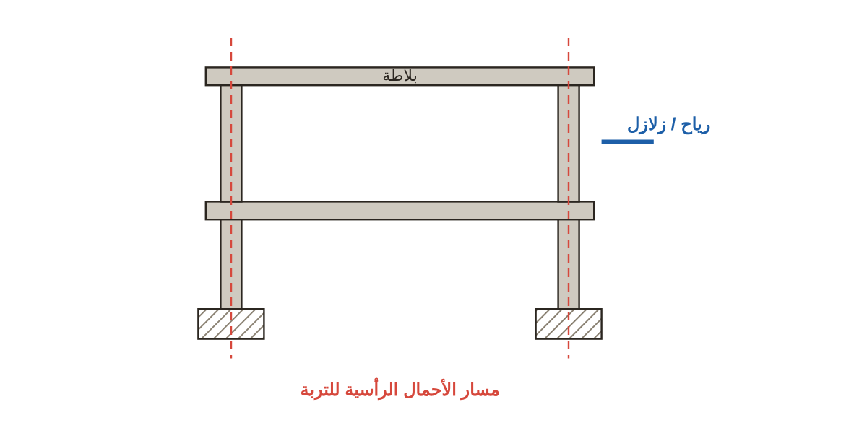
الموقع والمبنى
تحليل الموقع: الشمس والرياح والتربة والمياه الجوفية والطرق والمرافق، قبل أي تصميم.
التوجيه: في المناخ الحار الجاف (مصر والسعودية) الواجهات الطويلة شمال وجنوب، وأقل فتحات على الغرب.
الصرف السطحي: الأرض حوالين المبنى تميل بعيد عنه (حوالي 2–5% في أول 3 م).
تشينغ بيقسم المبنى لأنظمة: الإنشائي (اللي بيشيل)، الغلاف (اللي بيحمي من الجو)، والخدمات (كهرباء، سباكة، تكييف). …
الحمل بينزل: السقف ← الكمرات ← الأعمدة أو الحوائط الحاملة ← الأساسات ← التربة.
مسار الأحمال الرأسية والجانبية
Notes:
تحليل الموقع: الشمس والرياح والتربة والمياه الجوفية والطرق والمرافق، قبل أي تصميم.
التوجيه: في المناخ الحار الجاف (مصر والسعودية) الواجهات الطويلة شمال وجنوب، وأقل فتحات على الغرب.
الصرف السطحي: الأرض حوالين المبنى تميل بعيد عنه (حوالي 2–5% في أول 3 م).
المبنى كنظام
تشينغ بيقسم المبنى لأنظمة: الإنشائي (اللي بيشيل)، الغلاف (اللي بيحمي من الجو)، والخدمات (كهرباء، سباكة، تكييف). أي تفصيلة ناجحة لازم تخدم الأنظمة التلاتة مع بعض.
مسار الأحمال
الحمل بينزل: السقف ← الكمرات ← الأعمدة أو الحوائط الحاملة ← الأساسات ← التربة.

Slide 5
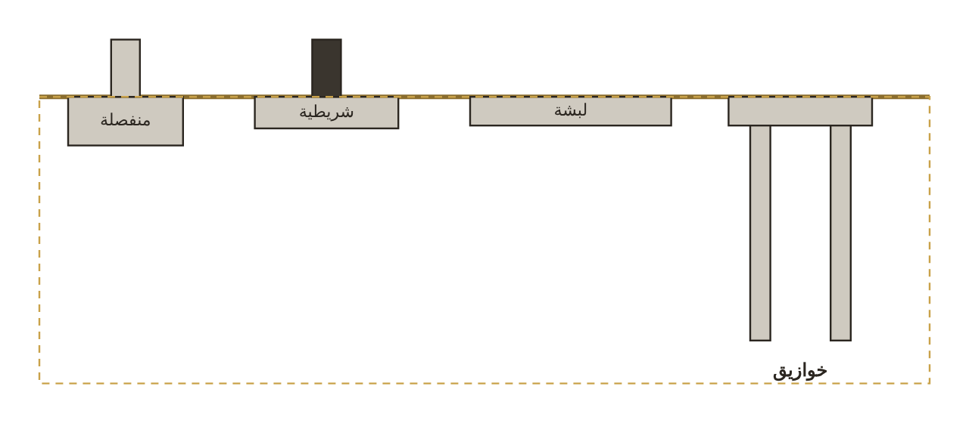
الأساسات
قواعد منفصلة تحت الأعمدة: الأشهر في المباني السكنية.
أساسات شريطية تحت الحوائط الحاملة.
لبشة (Raft): لما التربة ضعيفة أو الأحمال كبيرة أو فيه بدروم ومياه جوفية.
خوازيق (Piles): بتنقل الحمل لطبقة قوية أعمق، بالاحتكاك أو بالارتكاز.
قيسونات (Caissons): خوازيق بقطر كبير.
أنواع الأساسات السطحية والعميقة
مصر: الكود المصري لميكانيكا التربة وتصميم وتنفيذ الأساسات. السعودية: SBC 303 (التربة والأساسات). راجع النص الرسمي.
Notes:
الأساسات السطحية
قواعد منفصلة تحت الأعمدة: الأشهر في المباني السكنية.
أساسات شريطية تحت الحوائط الحاملة.
لبشة (Raft): لما التربة ضعيفة أو الأحمال كبيرة أو فيه بدروم ومياه جوفية.
الأساسات العميقة
خوازيق (Piles): بتنقل الحمل لطبقة قوية أعمق، بالاحتكاك أو بالارتكاز.
قيسونات (Caissons): خوازيق بقطر كبير.
نقط تنفيذية مهمة
تقرير التربة هو أساس اختيار نوع الأساس ومنسوب التأسيس — ممنوع التخمين.
خرسانة النظافة (عادية) تحت الأساس سُمك 10 سم تقريباً.
العزل ضد الرطوبة للقواعد والسملات والحوائط تحت الأرض قبل الردم.
الردم على طبقات 20–30 سم مع الدمك والرش.

Slide 6
البلاطات وأنظمة الأرضيات
البلاطة اتجاه واحد لما نسبة الطول للعرض أكبر من 2، واتجاهين لما أقل.
فواصل التمدد في المباني الطويلة كل مسافة بيحددها المصمم الإنشائي.
الاستخدام | النظام
الأكثر شيوعاً في السكني | بلاطة مصمتة على كمرات (Solid)
أسقف مستوية، تسهل التشطيب والتكييف | بلاطة لا كمرية (Flat slab)
بحور أكبر ووزن أقل | هوردي (Ribbed / Hollow block)
بحور كبيرة في الاتجاهين | وافل (Waffle)
بحور كبيرة وسُمك أقل | سابقة الإجهاد (Post-tensioned)
Notes:
الخرسانة المسلحة
البلاطة اتجاه واحد لما نسبة الطول للعرض أكبر من 2، واتجاهين لما أقل.
فواصل التمدد في المباني الطويلة كل مسافة بيحددها المصمم الإنشائي.
الأرضية على التربة
طبقة إحلال مدموكة ← بولي إيثيلين (حاجز رطوبة) ← خرسانة ← تشطيب.

Slide 7
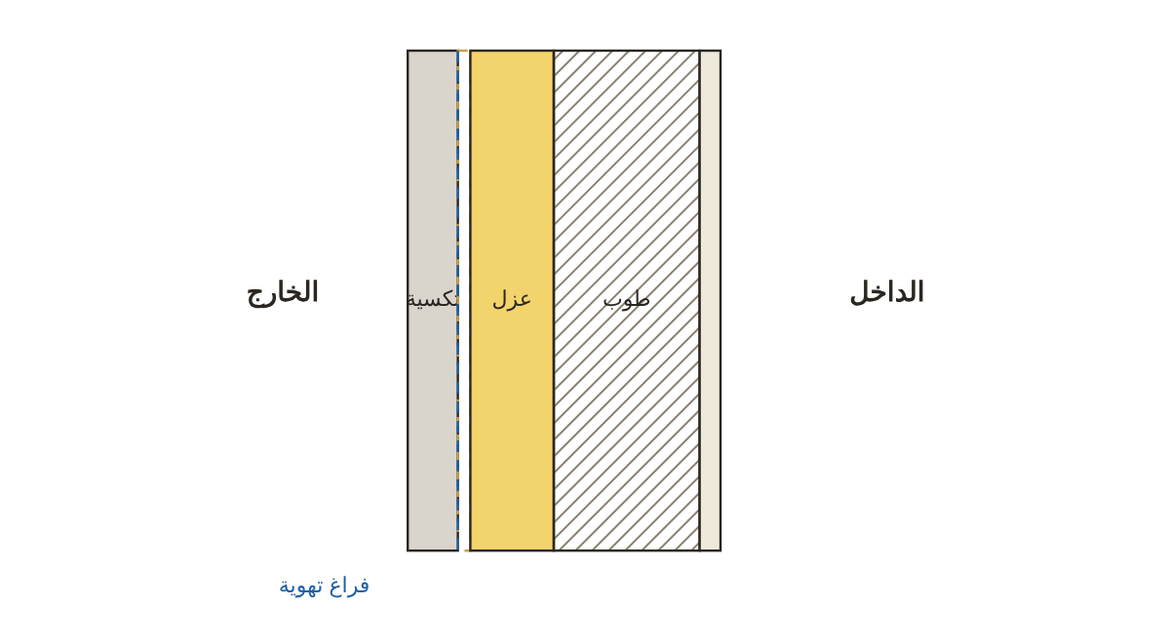
الحوائط
حاملة: بتشيل البلاطات (مباني طوب حامل).
غير حاملة / ستائرية: في المباني الهيكلية، بتقفل الفراغ بس.
مزدوجة بفراغ (Cavity wall): حائطين بينهم فراغ وعزل، أفضل حرارياً وضد الرطوبة.
الأعتاب فوق الفتحات بتدخل في الحائط من كل ناحية 15–20 سم على الأقل.
الرباط بين الطوب: عدم توافق العراميس الرأسية (نص طوبة).
قطاع حائط خارجي مزدوج بعزل
Notes:
أنواع الحوائط
حاملة: بتشيل البلاطات (مباني طوب حامل).
غير حاملة / ستائرية: في المباني الهيكلية، بتقفل الفراغ بس.
مزدوجة بفراغ (Cavity wall): حائطين بينهم فراغ وعزل، أفضل حرارياً وضد الرطوبة.
اشتراطات مهمة
الأعتاب فوق الفتحات بتدخل في الحائط من كل ناحية 15–20 سم على الأقل.
الرباط بين الطوب: عدم توافق العراميس الرأسية (نص طوبة).
ربط الحائط بالأعمدة بأشاير أو شبك كل حوالي 3–4 مداميك.
حائط الدروة على السطح ارتفاعه حوالي 100–120 سم للسلامة.

Slide 8
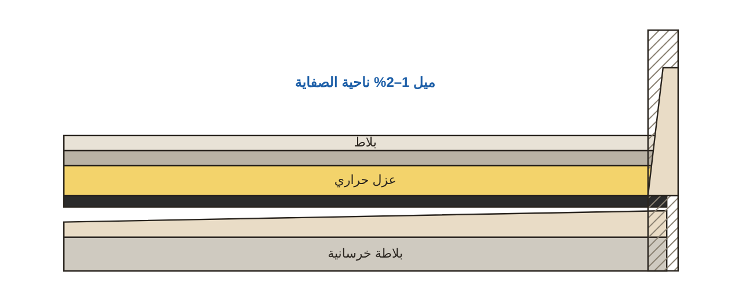
الأسقف (Roofs)
لازم ميول للصرف لا تقل عن 1–2%.
ترتيب الطبقات في السقف المعكوس (Inverted): بلاطة ← خرسانة ميول ← عزل مائي ← عزل حراري ← طبقة حماية/بلاط.
العزل المائي يطلع على الدروة 20–30 سم ويتثبت بوزرة أو بروفيل.
الصفايات ومواسير الصرف: صفاية لكل مساحة معينة، وصفاية طوارئ أو فتحة فيضان.
القرميد: ميل غالباً 22–45° حسب نوع القرميد.
طبقات السطح المعكوس وطلعة العزل على الدروة
Notes:
السقف المسطح
لازم ميول للصرف لا تقل عن 1–2%.
ترتيب الطبقات في السقف المعكوس (Inverted): بلاطة ← خرسانة ميول ← عزل مائي ← عزل حراري ← طبقة حماية/بلاط.
العزل المائي يطلع على الدروة 20–30 سم ويتثبت بوزرة أو بروفيل.
الصفايات ومواسير الصرف: صفاية لكل مساحة معينة، وصفاية طوارئ أو فتحة فيضان.
السقف المائل
القرميد: ميل غالباً 22–45° حسب نوع القرميد.
تهوية تحت القرميد وحاجز ماء ثانوي.

Slide 9
العزل ضد الرطوبة والحرارة
3
2
1
اختبار الغمر بالمية 24–48 ساعة قبل التغطية.
الحمامات: العزل على الأرضية بالكامل ويطلع على الحوائط 20–30 سم، وفي منطقة الدش 180–200 سم.
أغشية بيتومينية (لفائف تُلحم بالحرارة)، أغشية سائلة (بولي يوريثان / أكريليك)، عزل أسمنتي (للحمامات والخزانات).
6
5
4
حاجز البخار على الوش الدافي من العزل.
مواد شائعة: بوليسترين مبثوق (XPS)، صوف صخري، بولي يوريثان رش.
مكانه الأفضل من الخارج (يحمي الخرسانة ويحافظ على الكتلة الحرارية جوه).
السعودية: SBC 601/602 (ترشيد الطاقة). مصر: كود تحسين كفاءة استخدام الطاقة في المباني. راجع النص الرسمي.
Notes:
العزل المائي
أغشية بيتومينية (لفائف تُلحم بالحرارة)، أغشية سائلة (بولي يوريثان / أكريليك)، عزل أسمنتي (للحمامات والخزانات).
الحمامات: العزل على الأرضية بالكامل ويطلع على الحوائط 20–30 سم، وفي منطقة الدش 180–200 سم.
اختبار الغمر بالمية 24–48 ساعة قبل التغطية.
العزل الحراري
مكانه الأفضل من الخارج (يحمي الخرسانة ويحافظ على الكتلة الحرارية جوه).
مواد شائعة: بوليسترين مبثوق (XPS)، صوف صخري، بولي يوريثان رش.
حاجز البخار على الوش الدافي من العزل.
الكباري الحرارية (Thermal bridges)
الأعمدة والكمرات والبلاطات البارزة بتعمل طريق للحرارة حوالين العزل — لازم تتعزل أو تتغلف.

Slide 10
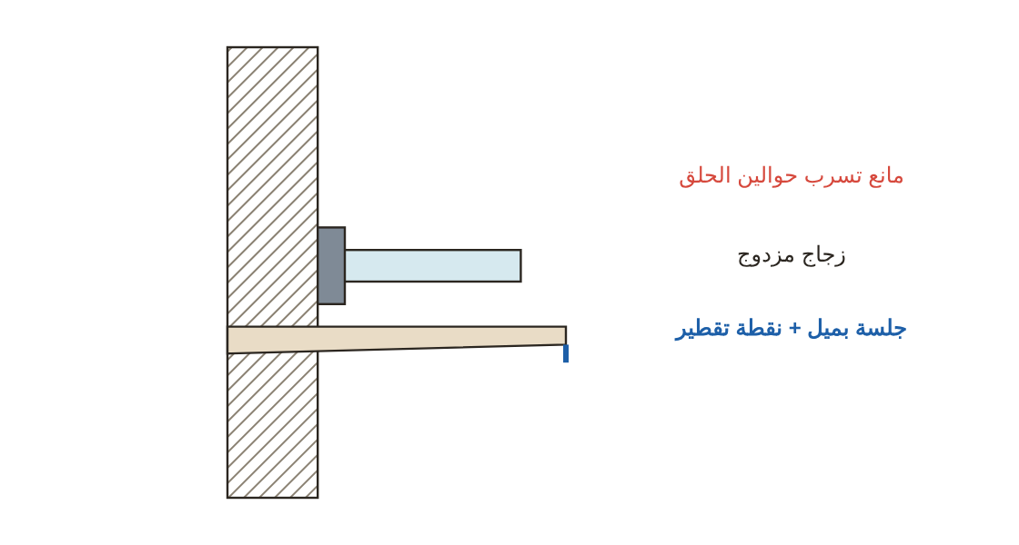
الأبواب والشبابيك
الحلق بيتثبت في الحائط بكانات أو خوابير، ويتعمل فاصل بينه وبين البياض.
الشبابيك الخارجية: جلسة بميل للخارج ونقطة تقطير (Drip) تحت الجلسة.
مانع تسرب (Sealant) حوالين الحلق من الخارج، ومادة عازلة في الفراغ بين الحلق والحائط.
تفصيلة جلسة شباك خارجي
Notes:
الحلق بيتثبت في الحائط بكانات أو خوابير، ويتعمل فاصل بينه وبين البياض.
الشبابيك الخارجية: جلسة بميل للخارج ونقطة تقطير (Drip) تحت الجلسة.
مانع تسرب (Sealant) حوالين الحلق من الخارج، ومادة عازلة في الفراغ بين الحلق والحائط.

Slide 11
السلالم
معادلة الدرجة: 2 × القائمة + النائمة = 60–65 سم.
كل الدرج في الطلعة الواحدة بنفس المقاس (فرق أكتر من حوالي 1 سم بيسبب تعثر).
ملاحظة | النوع
الأشهر في مصر والسعودية | خرساني مصبوب
للفلل والديكور | حديد بدرج خشب أو رخام
للمساحات الضيقة، مش طريق هروب أساسي | حلزوني
محتاج تصميم إنشائي خاص | معلق / كابولي
Notes:
معادلة الدرجة: 2 × القائمة + النائمة = 60–65 سم.
كل الدرج في الطلعة الواحدة بنفس المقاس (فرق أكتر من حوالي 1 سم بيسبب تعثر).
الأنف (Nosing) بارز 2–3 سم أو بشريط مانع انزلاق.
الدرابزين: ارتفاع حوالي 90 سم والفتحات أقل من 10–12 سم.

Slide 12
التشطيبات
3
2
1
قطاعات معدنية كل 40 أو 60 سم، ولوح 12.5 مم.
شبك عند تلاقي الخرسانة بالطوب عشان مايحصلش شرخ.
3 طبقات: طرطشة (تماسك) ← بطانة (تسوية بالأوتار والبؤج) ← ضهارة (النعومة)، الإجمالي حوالي 2–2.5 سم.
6
5
4
الخشب: فاصل 1 سم عند الحوائط.
البلاط على مونة أو لاصق حسب نوعه، مع فواصل تمدد عند الحوائط وكل مساحة كبيرة.
معالجة الوصلات بشريط ومعجون على 3 طبقات.
Notes:
البياض
3 طبقات: طرطشة (تماسك) ← بطانة (تسوية بالأوتار والبؤج) ← ضهارة (النعومة)، الإجمالي حوالي 2–2.5 سم.
شبك عند تلاقي الخرسانة بالطوب عشان مايحصلش شرخ.
الجبس بورد
قطاعات معدنية كل 40 أو 60 سم، ولوح 12.5 مم.
معالجة الوصلات بشريط ومعجون على 3 طبقات.
الأرضيات
البلاط على مونة أو لاصق حسب نوعه، مع فواصل تمدد عند الحوائط وكل مساحة كبيرة.
الخشب: فاصل 1 سم عند الحوائط.
الدهانات
سطح ناشف ونضيف ← سيلر/أساس ← معجون على طبقات ← صنفرة ← وشين دهان على الأقل.

Slide 13
الأعمال الكهروميكانيكية
2
1
التهوية والتكييف: مسارات الدكت محتاجة ارتفاع في السقف المعلق (غالباً 40–60 سم).
السباكة: التغذية تحت ضغط، والصرف بالجاذبية بميل حوالي 1–2% للمواسير الأفقية.
4
3
التنسيق بين التخصصات قبل الصب: الفتحات (Sleeves) في الكمرات والبلاطات بتتساب وقت الصب مش بعده.
الكهرباء: لوحات توزيع، دوائر منفصلة للتكييف والسخانات والمطبخ، وتأريض.
أي تكسير في الخرسانة بعد الصب لعمل فتحة لازم موافقة المصمم الإنشائي.
Notes:
السباكة: التغذية تحت ضغط، والصرف بالجاذبية بميل حوالي 1–2% للمواسير الأفقية.
التهوية والتكييف: مسارات الدكت محتاجة ارتفاع في السقف المعلق (غالباً 40–60 سم).
الكهرباء: لوحات توزيع، دوائر منفصلة للتكييف والسخانات والمطبخ، وتأريض.
التنسيق بين التخصصات قبل الصب: الفتحات (Sleeves) في الكمرات والبلاطات بتتساب وقت الصب مش بعده.

Slide 14
المواد
أهم خواصها | المادة
قوية في الضغط ضعيفة في الشد — الحديد بيشيل الشد | الخرسانة
قوي في الشد، محتاج حماية من الصدأ والحريق | الحديد
خفيف وسهل، محتاج حماية من الرطوبة والحشرات | الخشب
كتلة حرارية، مقاومة حريق جيدة | الطوب الأحمر/الأسمنتي
شفاف، محتاج حسابات للأمان (سيكوريت / لامينيتد) | الزجاج
خفيف ومقاوم للصدأ، تمدده الحراري عالي | الألومنيوم

Slide 15
خلاصة م. عمر خميس
3
2
1
العزل المائي يتختبر قبل ما يتغطى.
أي مية لازم يبقى ليها طريق تمشي فيه للخارج: ميول، نقطة تقطير، وزرة، صفاية.
افهم النظام (إنشائي، غلاف، خدمات) قبل التفصيلة.
5
4
التنسيق بين التخصصات قبل الصب بيوفر فلوس ووقت.
العزل الحراري من برا أحسن، وحاجز البخار من جوه.
مختصر وتلخيص م. عمر خميس — مكتبة م. عمر خميس للاسكتش اب.
Notes:
افهم النظام (إنشائي، غلاف، خدمات) قبل التفصيلة.
أي مية لازم يبقى ليها طريق تمشي فيه للخارج: ميول، نقطة تقطير، وزرة، صفاية.
العزل المائي يتختبر قبل ما يتغطى.
العزل الحراري من برا أحسن، وحاجز البخار من جوه.
التنسيق بين التخصصات قبل الصب بيوفر فلوس ووقت.

Slide 16
شكراً
مختصر وتلخيص م. عمر خميس • +20 100 543 3170
لا تنسوا صاحب المكتبة من الدعاء — عمر بن جمال خميس، غفر الله له ولوالديه

